Slide 1
Pautas para la presentación de un trabajo de investigación

Slide 2
PARTES DE UN TRABAJO
Anexos
Bibliografía
Referencias
Glosario
Conclusiones
Texto
Texto
Introducción
Resumen
Índice
Portada
Preliminar

Slide 3
Portada
Es la primera página del escrito, en este lugar se identifica la investigación.
a)Logo de la Universidad
ubique en el margen superior izquierdo el escudo oficial de la Universidad Aconcagua.
b)Nombre de la institución
Ubique a la derecha del logo, el nombre de la institución. Y centrada

Slide 4
c) Titulo
El título de la investigación identifica el tipo de trabajo que se presenta, debe reflejar fielmente el contenido del trabajo
El título debe ser continuo
no incluye cortes, abreviaturas, subrayados, ni comillas.
d) Nombre De La Carrera
El nombre se escribe 3 o 4 espacios mas abajo del titulo

Slide 5
e) Autor(es)
Nombres y apellidos completos en mayúscula de quienes presentan el trabajo.
Se ubican centrado al medio
f) Profesor guía
Se refiere a los nombres, apellidos completos
Lugar y fecha
Se refiere al lugar y fecha de publicación del trabajo.
En el primer renglón, se indica la ciudad y el país, en el segundo renglón, se indica el año de publicación

Slide 6
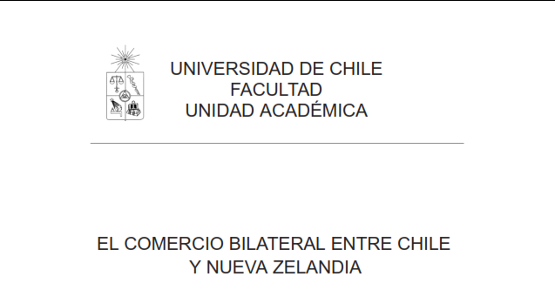
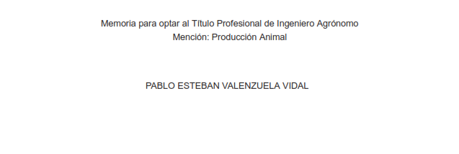
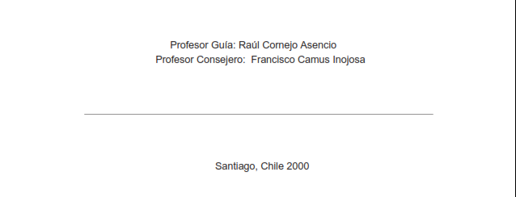

Slide 7
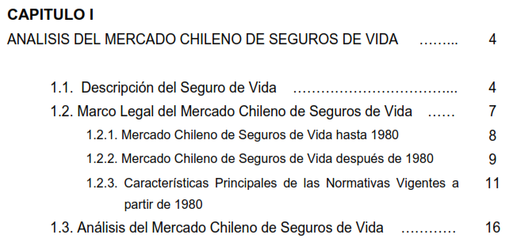
Índice

Slide 8
El resumen
Determina la pertinencia de la investigación y permite decidir al lector si el documento es de su interés.
claridad, breve y simple el contenido
evitar juicios de valor y críticas
un buen resumen es breve, conciso e informativo

Slide 9
La introducción
es la presentación clara, breve y precisa del contenido del trabajo, no debe incluir resultados ni conclusiones.
Las razones que motivaron la elección del tema.
Los fundamentos que lo sustentan.
Los objetivos del trabajo.
La metodología utilizada.

Slide 10
Cuerpo de la obra
Está constituido por los capítulos, partes o secciones que forman el contenido de la investigación.
problema de investigación
el marco teórico
los resultados de la investigación

Slide 11
IMAGENES
Comprende gráficos, esquemas, mapas, dibujos, organigramas, etc.
Se deben considerar las siguientes normas
Poner en un recuadro cada ilustración y cuadro.
Numerar sobre el recuadro, en forma correlativa según orden de presentación.
Identificar con un título a cada ilustración y cuadro, a continuación de la numeración.
Identificar la fuente de donde provienen los datos en el margen inferior de cada recuadro en que se enmarcan las ilustraciones y cuadros.

Slide 12
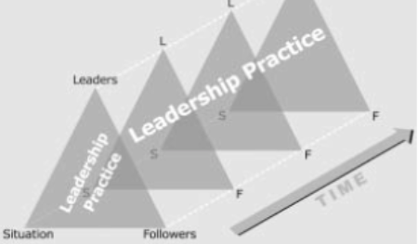
Así no se hace
Esta es la manera correcta

Slide 13
Conclusiones
Las conclusiones deben reflejar los alcances y las limitaciones del estudio
las recomendaciones que puedan ser útiles al problema de investigación.
las consecuencias y determinaciones que puedan contribuir al desarrollo del conocimiento.

Slide 14
Bibliografía
Contiene las referencias bibliográficas de los documentos y textos utilizados como apoyo en la investigación.
Identificar las publicaciones utilizadas
Formato APA: American Psychological Association
Orden alfabético

Slide 15
PRESENTACIÓN FÍSICA DE LA INVESTIGACION
1.- Papel y tamaño
se presenta en papel blanco liso, tamaño carta 28 x 21,5 cm.
2.- Márgenes
Margen izquierdo y superior 4 cm.
Margen derecho e inferior 2.5 cm.
3.- Espacios
El texto se hará en interlineado 1.5
Se puede usar espacio simple en los siguientes casos: Bibliografía y Anexos

Slide 16
4.- LETRA
Utilice como fuente para el tipo de letra, Arial 12 o Times New Roman 14.
No use letra cursiva

Slide 17
IMPORTANTE
Bibliografía
Mínimo 5citas bibliográficas
Diferentes publicaciones
Si no cuenta con ellas se descontaran 10 decimas

Slide 18
PRESENTACIÓN DEL PPT

Slide 19
DIAPOSITIVAS
Presenta de manera clara el tema
Se observa un “hilo temático” en las diapositivas
La información que presenta es pertinente
La secuencia de las diapositivas es la adecuada
Utilizan recurso que sirve para graficar o ilustrar los conceptos (fotos)

Slide 20
Orador
Volumen de la voz durante la presentación
Domina el tema que expone
Seguridad en la exposición de su trabajo
Vocabulario
Fundamento Personal
El grupo se muestra atento a la presentación
Trabajo en equipo y manejo del tiempo
Genera preguntas al público
explica los conceptos
Ofrece ejemplos

